Slide 1


Wythnos Gwrth-fwlio 2019: Mae Newid yn Dechrau Gyda Ni
Cynllun Cyfarfod ar gyfer Ysgolion Cynradd – PPT
GRYMUSO

Slide 2
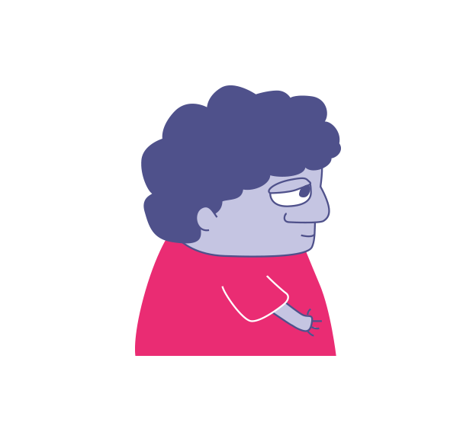
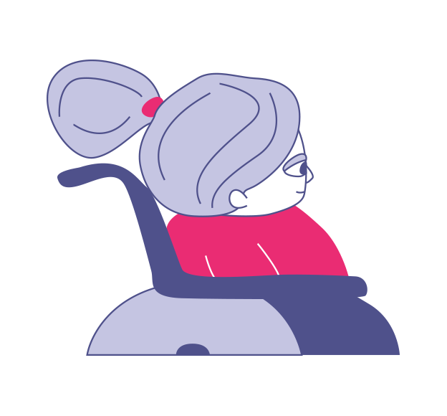

Pryd oedd y tro diwethaf y gwnaeth rhywun...
Gofyn sut ydych chi?
Eich canmol chi?
• Eich cynnwys chi?
• Gwenu arnoch chi?
Eich helpu chi?
Rhannwch hynny mewn parau
Pryd oedd y tro diwethaf y digwyddodd y pethau hyn i chi? Sut oedd hynny’n gwneud i chi deimlo?
Trafodwch
Sut lefydd fyddai ysgolion pe na bai neb yn gwneud y pethau hyn?

Slide 3
Gwnewch y newid yr hoffech chi ei weld...
“Wyt ti’n iawn?”
“Fe wnest ti’n dda iawn yn fy marn i”
“Fyddet ti’n hoffi cymryd rhan?”
“Galli di eistedd gyda fi!”
“Sut wyt ti’n teimlo?”
Trafodwch (2-3 munud)
Pwy sy’n gyfrifol am sicrhau bod y pethau hyn yn cael eu dweud?”
“Cynnig da!”
“Wnest ti fwynhau’r egwyl?”
“Alla i dy helpu di?”

Slide 4
Mewn gwirionedd, ein lle ni yw gwneud y newid yr hoffem ni ei weld a sicrhau bod ein cymuned (ar-lein a wyneb yn wyneb) yn lle da!

Slide 5

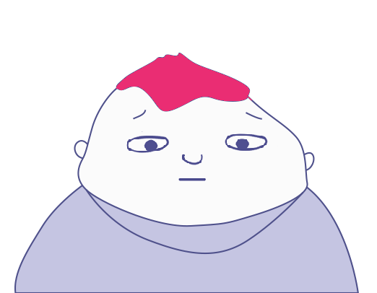
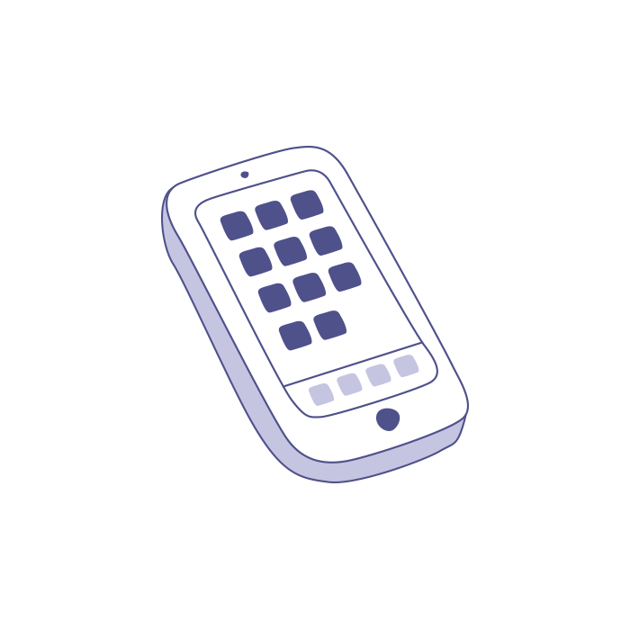
Beth fyddech chi’n ei newid?
Aeth Dan i barti pen-blwydd yn ystod y penwythnos. Fe wnaeth Saima fideo o Dan yn plymio i mewn i’r pwll.
Dywedodd Saima bod y fideo yn ddoniol ond nid oedd Dan yn ei hoffi. Gofynnodd iddi hi ddileu’r fideo. Gwrthododd hi.
Yn yr ysgol ddydd Llun, clywodd Dan bobl yn siarad am y fideo ac yn chwerthin am hynny. Roedd llawer o ddisgyblion wedi’i weld.
Fe wnaeth Caitlyn, ffrind Dan, ddangos y fideo iddo. Roedd rhai disgyblion wedi ysgrifennu pethau cas o dan y fideo.

Slide 6
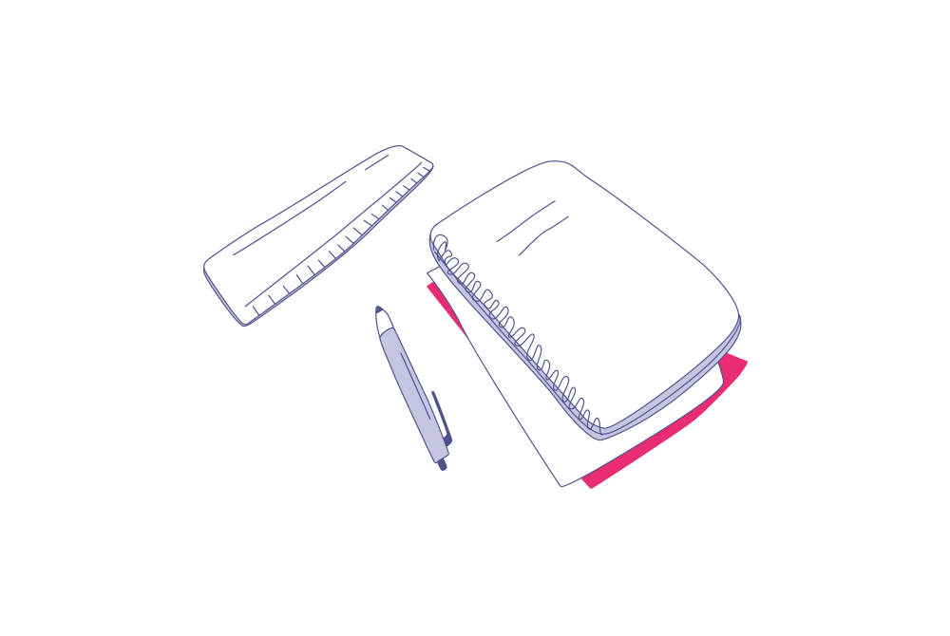
Beth fyddech chi’n ei newid?
Mae Liam wrthi’n rhannu’r llyfrau Mathemateg. Mae’n gweld rhywbeth anghwrtais wedi’i ysgrifennu ar lyfr Ava. Mae’n anwybyddu hyn ac yn rhoi’r llyfr iddi hi.
Mae Ava yn edrych ar ei llyfr. Mae “Rwyt ti’n dwp” wedi’i ysgrifennu ar draws y clawr. Mae Ava yn rhwbio'r geiriau allan a dydy hi ddim yn dweud wrth neb.
Y diwrnod wedyn, mae’r un peth yn digwydd. Mae rhai disgyblion wrth fwrdd Ava yn ei gwylio hi’n rhwbio hynny allan. Maen nhw’n cychwyn sibrwd.
Yn ystod yr egwyl, gall Ava glywed pobl yn clebran am y sylwadau ar ei llyfr. Mae rhai plant yn syllu arni ac yn pwyntio

Slide 7
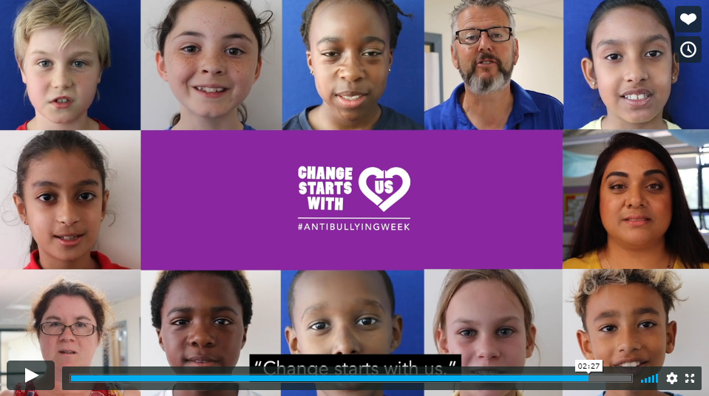
Mae Newid yn Dechrau Gyda Ni!
DOLEN FIDEO: https://youtu.be/m0pLe2tzx_o

Slide 8

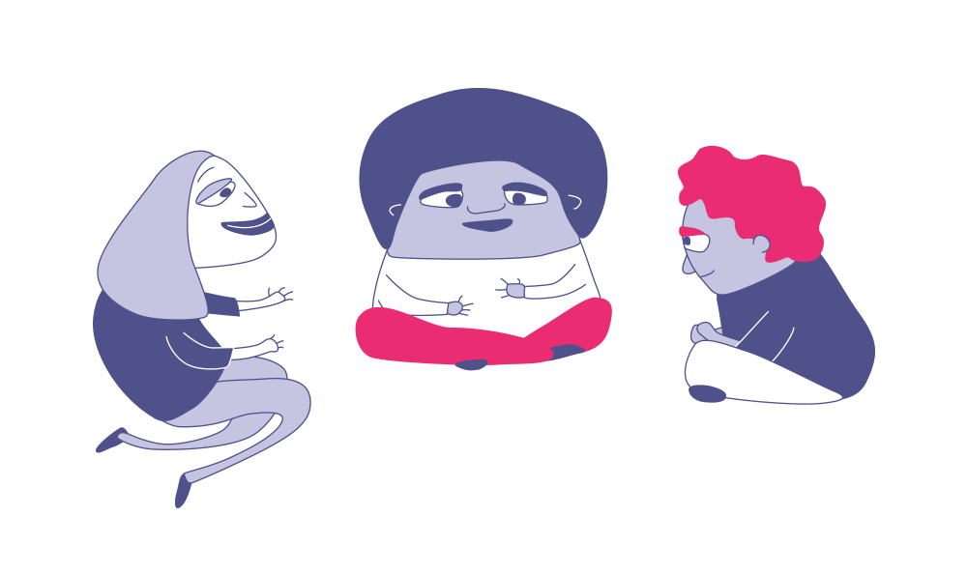
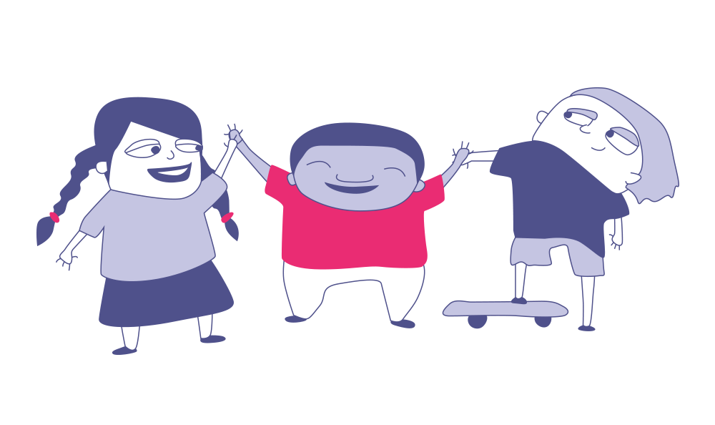
Mae Newid yn Dechrau Gyda Ni!
Mae eich barn chi yn cyfrif!
Gall bwlio fod yn broblem mewn ysgolion ac ar-lein. Ond nid oes yn rhaid i bethau fod fel hyn!
Yr wythnos hon, rydym ni am i chi sicrhau bod eich llais yn cael ei glywed ynghylch bwlio. Yn eich dosbarthiadau, byddwch chi’n trafod y cwestiwn:
A ydych chi’n credu bod lleihau bwlio yn eich ysgol yn bosibl?
Ar ddiwedd y wers, byddwch chi’n cael cyfle i bleidleisio ar y cwestiwn hwn a rhannu eich barn â’r genedl.
Rydym ni’n dymuno cael clywed eich syniadau ynghylch sut i wneud ysgolion yn llefydd hapusach a diogelach i bawb. Efallai bod rhywbeth yr hoffech chi ei newid, neu efallai eich bod yn gwneud rhywbeth yn barod ac y gallai pobl eraill ddysgu gwersi o hynny! Y naill ffordd neu’r llall, rydym ni’n dymuno clywed eich syniadau chi ynghylch lleihau bwlio.

Slide 9
Diolch am gyfranogi!
.
Notes:
Diweddwch y sesiwn ac atgoffwch bawb am rhaglen ehangach a’r adnoddau sydd ar gael.

